Slide 1
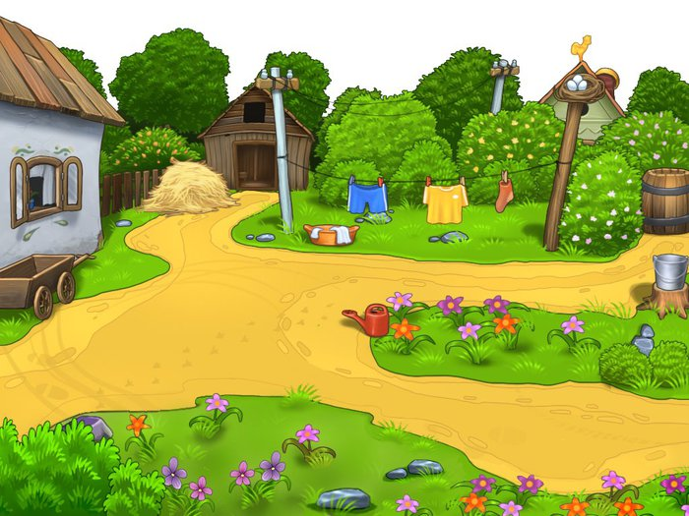
Кто живёт во дворе у бабушки?

Slide 2
